Slide 1
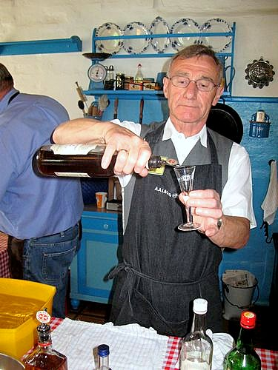
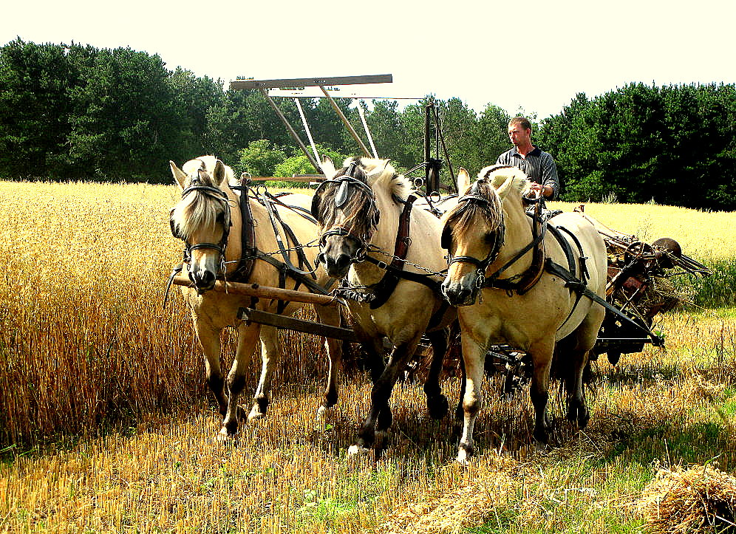
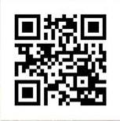
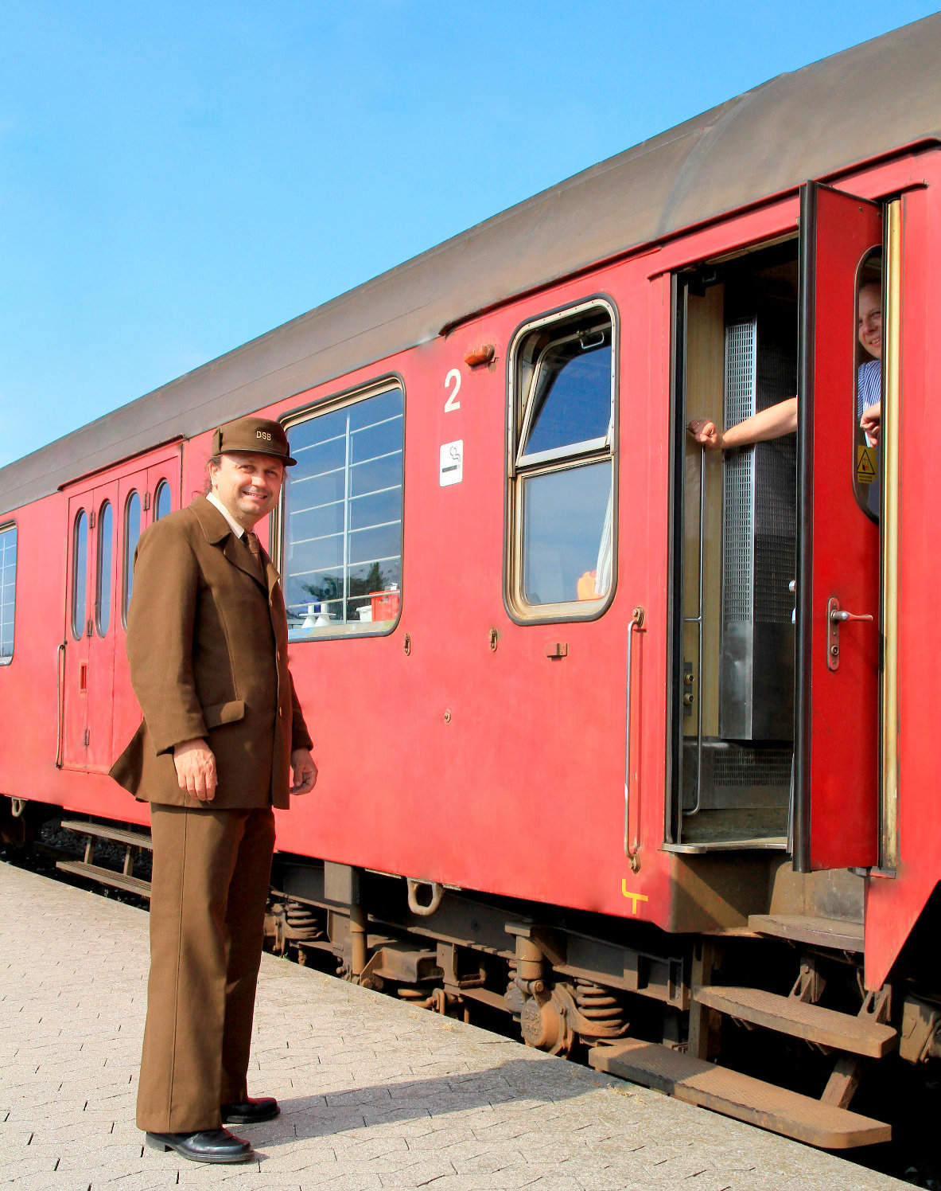
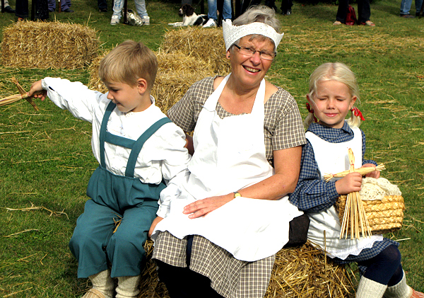
MY VETERANTOG
Til Andelsbyen i Holbæk
Lørdag d. 7/9
Du skal også med !
Besøg landsbyen NYVANG og tag med til HØSTFEST
på landet som i de gode gamle dage og oplev stemningen i et rigtigt 80ér INTERCITYTOG
Køreplan, priser og pladsbestilling på www.myveterantog.dk eller scan koden
Vi standser i Hundested – Hillerød – Snekkersten – Hellerup – København – Høje Tåstrup – Roskilde & Holbæk
Toget har kiosk og servering Se hele køreplanen på www.myveterantog.dk

